Slide 1
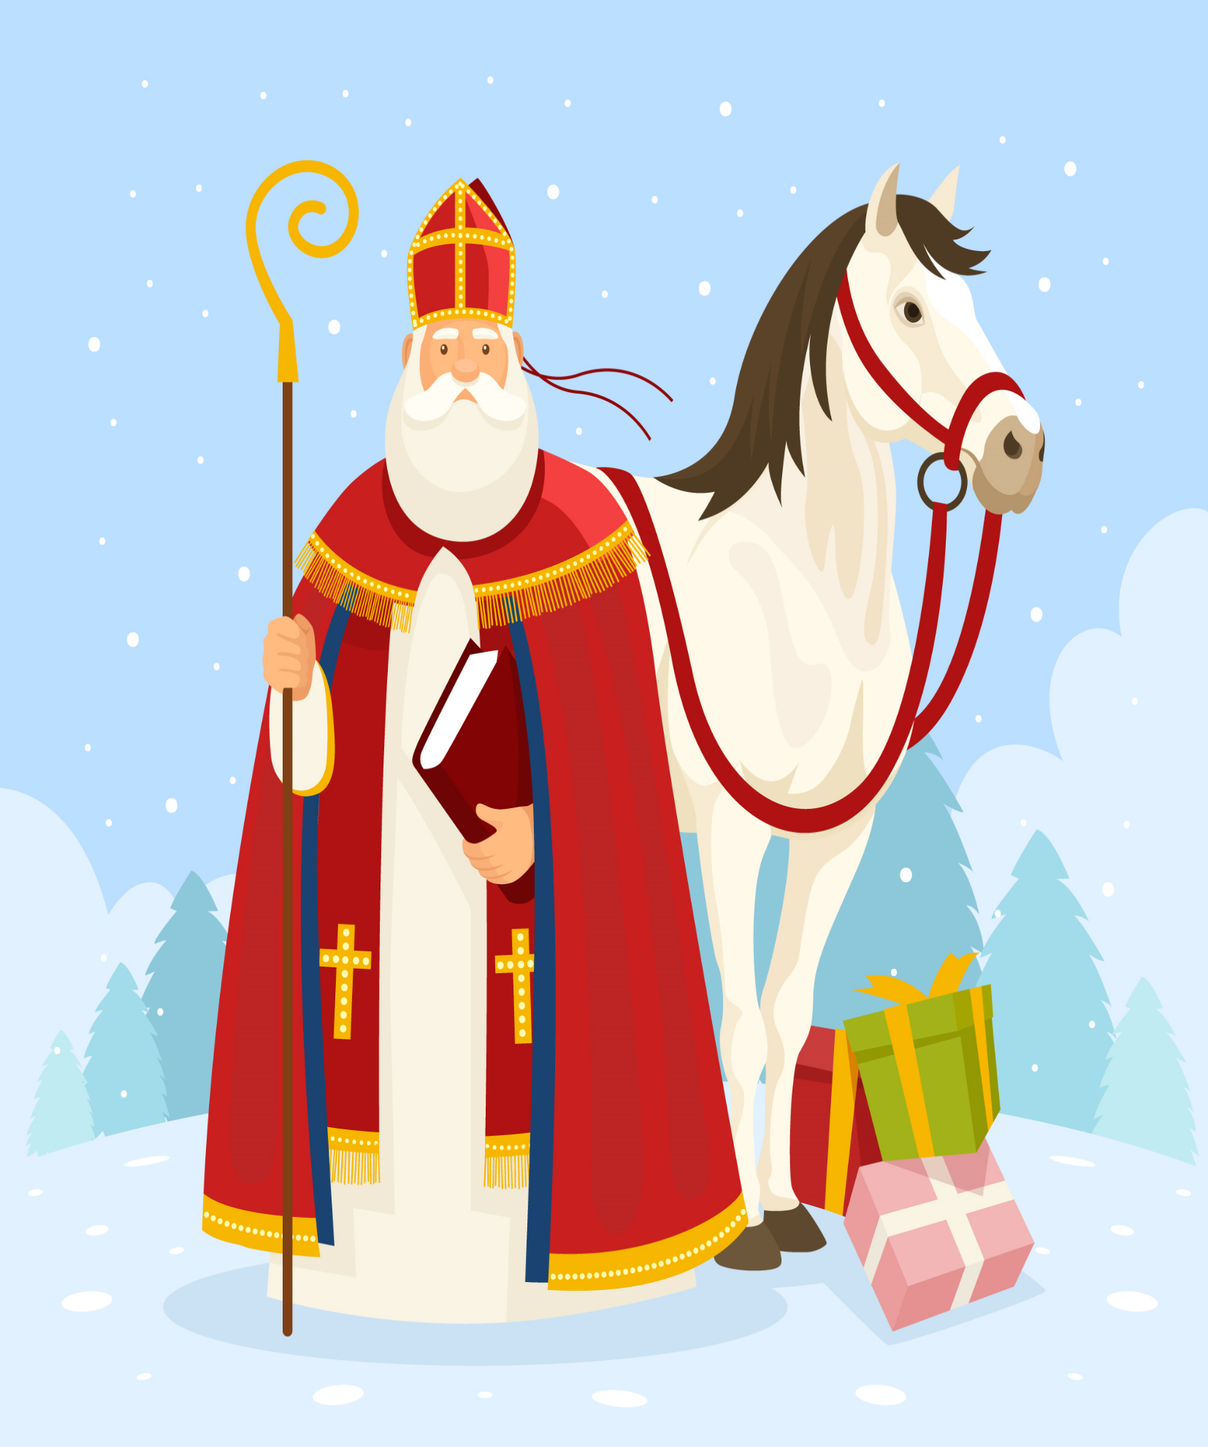



Met de juf lezen.
Op je bed lezen.
Zelf een boek kiezen.
Doe je mee?
Met opa of oma lezen.
Met papa of mama lezen.
Zelf een prentenboek lezen.
Leesbingo met Sint
www.spel-en-natuur.nl

